Slide 1


Parallel Processing in R
Daniel Youk / Datatrain 대표

Slide 2

Who am I
“
통계적 접근으로 주식 시장 정복, 최적 거래 전략을 찾기 위한 병철처리 여정
”
Datatrain 대표
(전) 독일 Nordex Wind Senior Data Scientist
(전) 영국 Wood Energy Data Analysis Senior Consultant
Kakaotalk : youksong
Email : daniel@datatrain.education
Linkedin : www.linkedin.com/in/dtmanager1979/
http://github.com/SongYouk
#Data #Analysis #Education

Slide 3

Content
1. What is Pairs Trading
2. Pairs Trading Strategy
3. Integration R with Python
4. Parallel Processing in R and Python

Slide 4



Section 1
What is Pairs Trading
concept of Pairs Trading
Pairs Trading Definition
페어 트레이딩은 두 금융 상품의 상대적 관계를 분석하여 수익을 추구하는 전략
Shiny Graph
R의 Shiny Application을 통하여 상관 관계가 높은 주식의 시계열 변화를 효과적으로 표현 가능
01
02

Slide 5

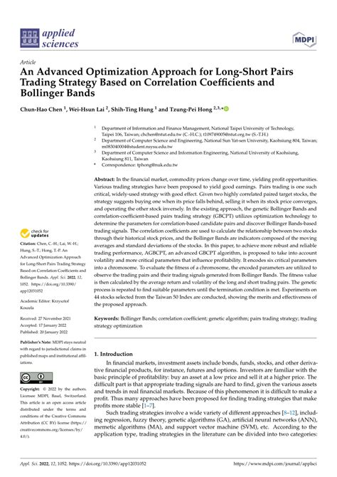


concept of Pairs Trading
Section 1
1. What is Pairs Trading
Pairs Trading Definition
페어 트레이딩은 두 금융 상품의 상대적 관계를 분석하여 수익을 추구하는 전략
plotly Graph
plotly Application을 통하여 상관 관계가 높은 주식의 시계열 변화를 효과적으로 표현 가능
01
02
Considerations for Pairs Trading Strategy
Choosing the Pair
통계적으로 주식의 관계성을 파악
현재 대비 과거 데이터 분석
거래 기회를 식별하기 위해 현재 시장 상태와 과거 데이터를 비교합니다.
핵심 파라미터:
윈도우: 비교를 위한 과거 기간을 명시합니다 (예: 30일, 90일).
Z-스코어: 현재 시장 상태가 과거 평균에서 얼마나 벗어났는지를 측정합니다.
Timing the order

Slide 6

Considerations for Pairs Trading Strategy
Choosing the Pair
통계적으로 주식의 관계성을 파악
현재 대비 과거 데이터 분석
거래 기회를 식별하기 위해 현재 시장 상태와 과거 데이터를 비교합니다.
핵심 파라미터:
윈도우: 비교를 위한 과거 기간을 명시합니다 (예: 30일, 90일).
Z-스코어: 현재 시장 상태가 과거 평균에서 얼마나 벗어났는지를 측정합니다.
Timing the order

Slide 7
Integration R with Python
Section 3

Slide 8
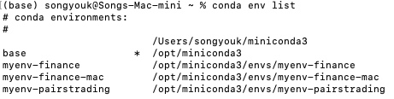
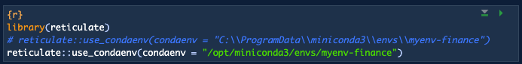
R & Python Data Love Story
Reticulate with Quarto
Python과 R을 동시에 사용하는 것이 가능함
reticulate::use_condaenv로 관리하는 것을 추천

Slide 9

Parallel Processing in R and Python
Section 4

Slide 10

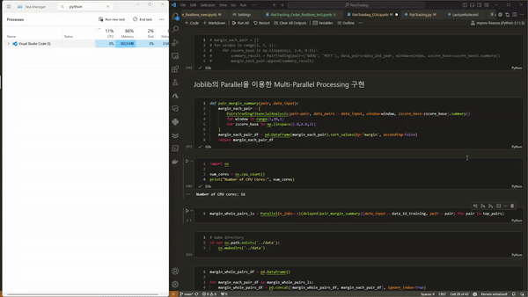
병렬 처리를 통한 Pairs Trading 전략 분석 (link)
스케줄링을 통한 전략의 업데이트 (link)
Implementing Parallel Processing
Utilizing Joblib in Python
Adopting doParallel in R
01
02

Slide 11
Implementing Parallel Processing
병렬 처리를 통한 Pairs Trading 전략 분석 (link)
스케줄링을 통한 전략의 업데이트 (link)
Utilizing Joblib in Python
Adopting doParallel in R
01
02

Slide 12
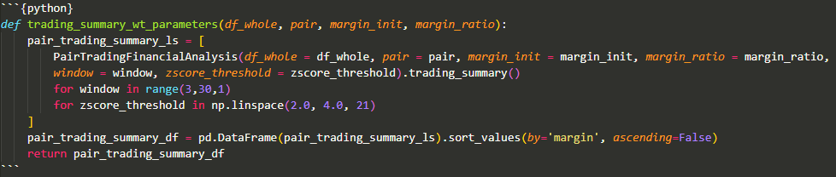
Python Way with Joblib
병렬 처리를 통한 Pairs Trading 전략 분석 (link)
스케줄링을 통한 전략의 업데이트 (link)

Slide 13
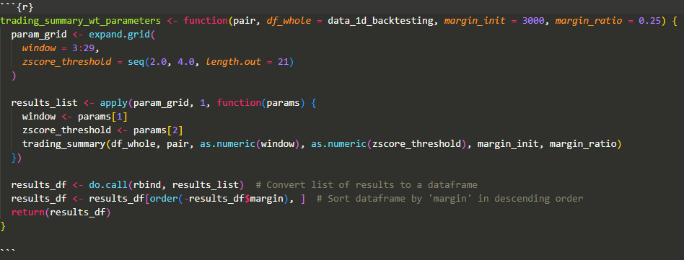
R Way with doParallel -1
병렬 처리를 통한 Pairs Trading 전략 분석 (link)
스케줄링을 통한 전략의 업데이트 (link)

Slide 14
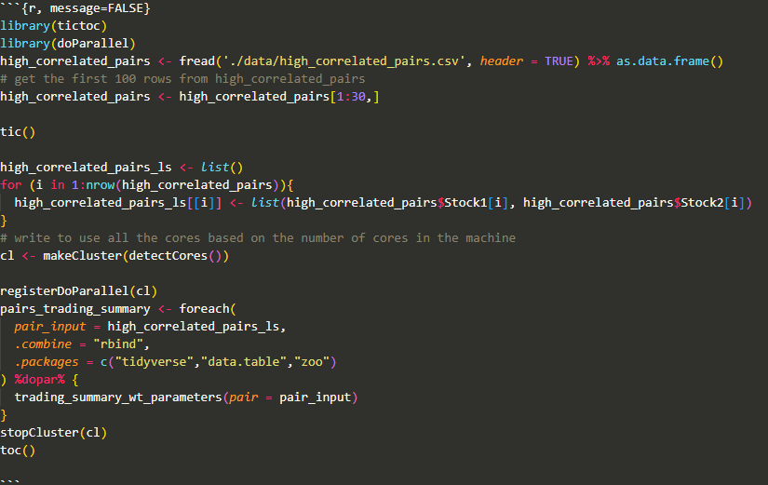
R Way with doParallel -2
병렬 처리를 통한 Pairs Trading 전략 분석 (link)
스케줄링을 통한 전략의 업데이트 (link)

Slide 15

Thank You
Contact: daniel@datatrain.education

